Slide 1
TRƯỜNG TIỂU HỌC ĐOÀN KẾT
TOÁN LỚP 3
Luyện tập

Slide 2
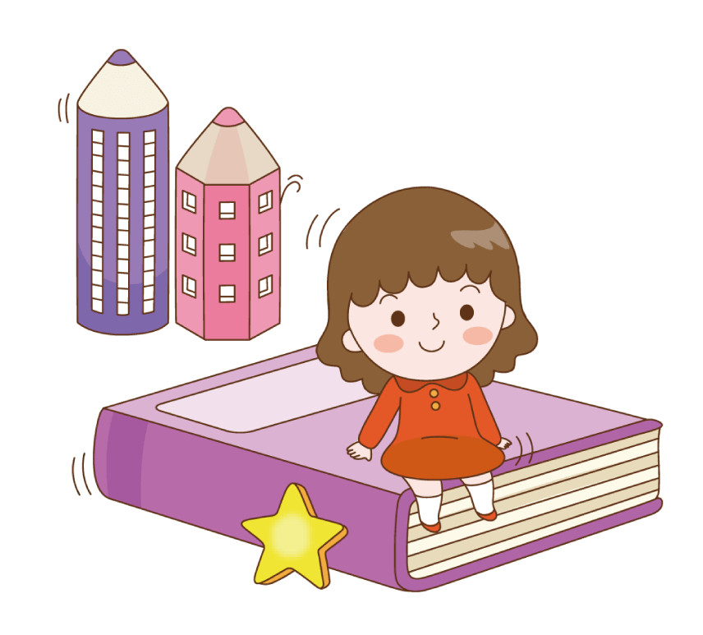
Mục tiêu tiết học
Biết cách tính giá trị của biểu thức liên quan đến phép nhân
1
2
Nhận biết số phần bằng nhau của đơn vị
3
Giải toán có lời văn

Slide 3
Bài 1: Tính
a) 5 x 3 + 132
b) 32 : 4 + 106
c) 20 x 3 : 2
= 15 + 132
= 147
= 8 + 106
= 204
= 60 : 2
= 30

Slide 4
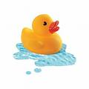
Bài 2: Đã khoanh vào $\frac{1}{4}$ số con vịt trong hình nào?
A
B
A
www.themegallery.com

Slide 5
Bài 3: Mỗi bàn có 2 học sinh. Hỏi 4 bàn như vậy có bao nhiêu học sinh?
Tóm tắt:
1 bàn: 2 học sinh
4 bàn: … học sinh?
Bài giải
Bốn bàn như vậy có số học sinh là:
2 x 4 = 8 (học sinh)
Đáp số: 8 học sinh

Slide 6
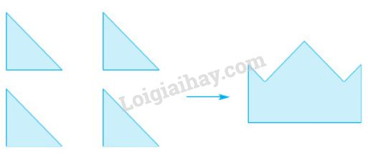
Bài 4: Xếp 4 hình tam giác thành hình cái mũ (xem hình vẽ)

Slide 7
Chúc các con có những giờ học vui vẻ và hiệu quả
THANK YOU FOR WATCHING

